Slide 1
«Киноуроки в школах России и мира» фильм «АЛЕКСАНДР» (Ответственность за свои поступки перед другими людьми) участники: школьники 7 В класса МАОУ «СОШ № 93» г.Перми модератор встречи: Алова Надежда Юрьевна, методист МАУ СО «Дом учителя» г.Перми

Slide 2
«Нам не дано предугадать, Как слово наше отзовется, – И нам сочувствие дается, Как нам дается благодать...» поэт - Фёдор Тютчев

Slide 3
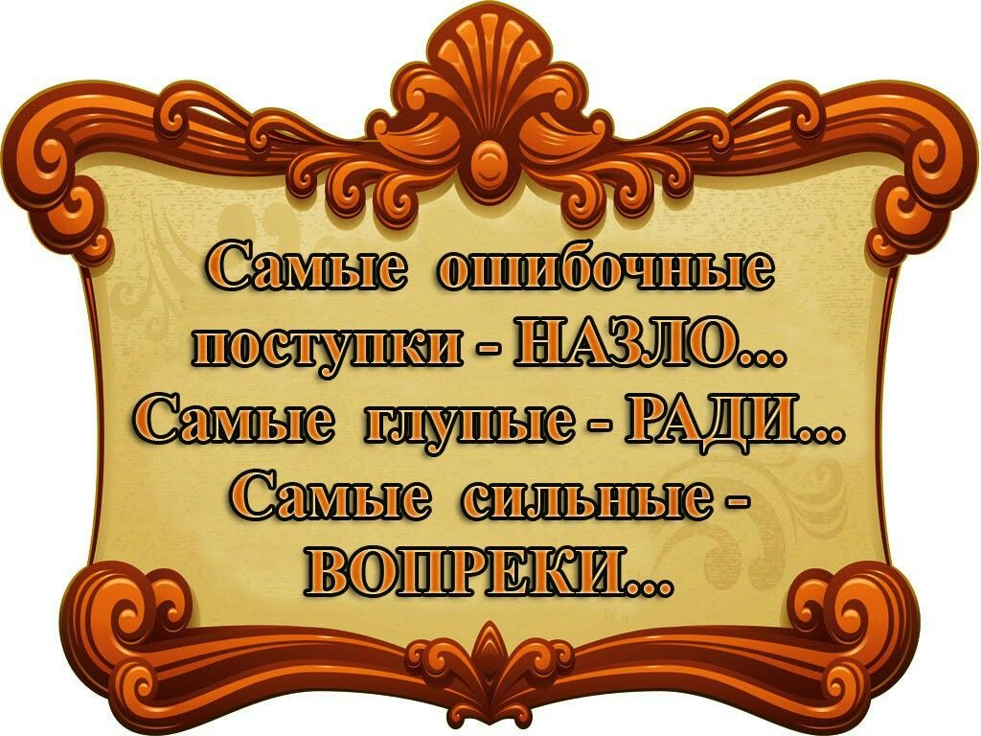
Слово-Поступок-Действие-Мысль

Slide 4
Что же такое ответственность?
Человек – часть сообщества людей,
потому необходимо
ОСОЗНАВАТЬ ОТВЕТСТВЕННОСТЬ перед другими,
в том числе, что принесем им, именно потому возникает желание быть лучше, стремление делать как можно лучше.
Чувство долга, совесть тесно взаимосвязаны с ответственностью.

Slide 5
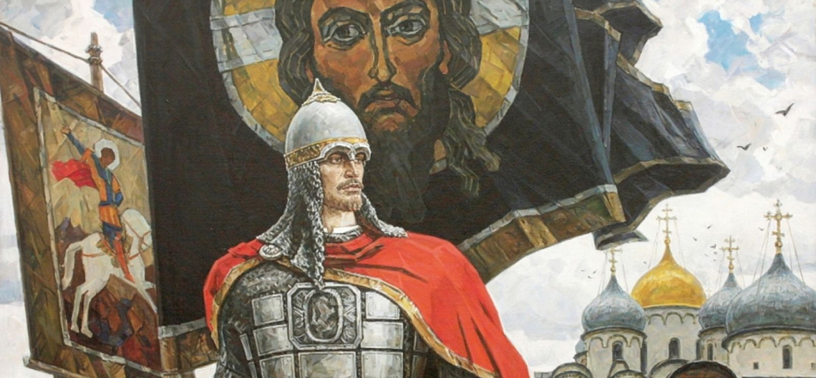
Имя Александр в переводе с греческого языка означает ЗАЩИТНИК
Великий русский князь святой благоверный
Александр Невский (1221–1263)

Slide 6
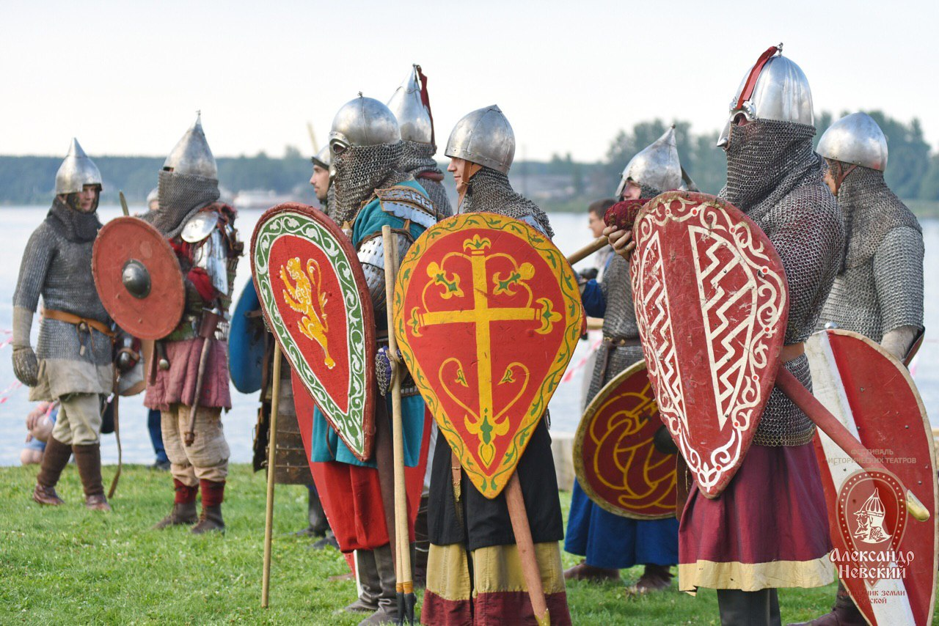
Историческая реконструкция в современном мире - социальное действие, направленное на воссоздание материальной и духовной культуры прошлого для понимания и осознания его значения для настоящего и будущего. Главная особенность – глубина
содержания и многообразие форм его выражения.
В исторической реконструкции и в общении участники проявляют свои реальные качества.

Slide 7
«Каждый человек несет ответственность перед всеми людьми за всех людей и за всё»,
– писал Ф. М. Достоевский

Slide 8

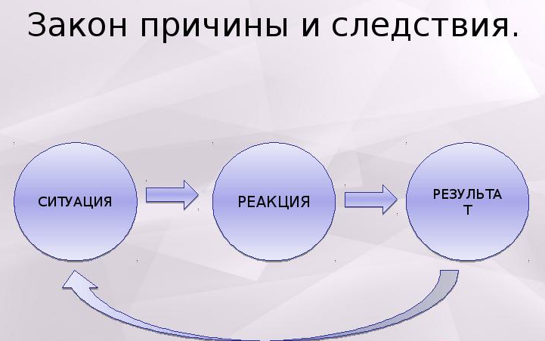
ПРИЧИНА-СЛЕДСТВИЕ

Slide 9
Какое полезное дело
мы можем сделать совместно?

Slide 10
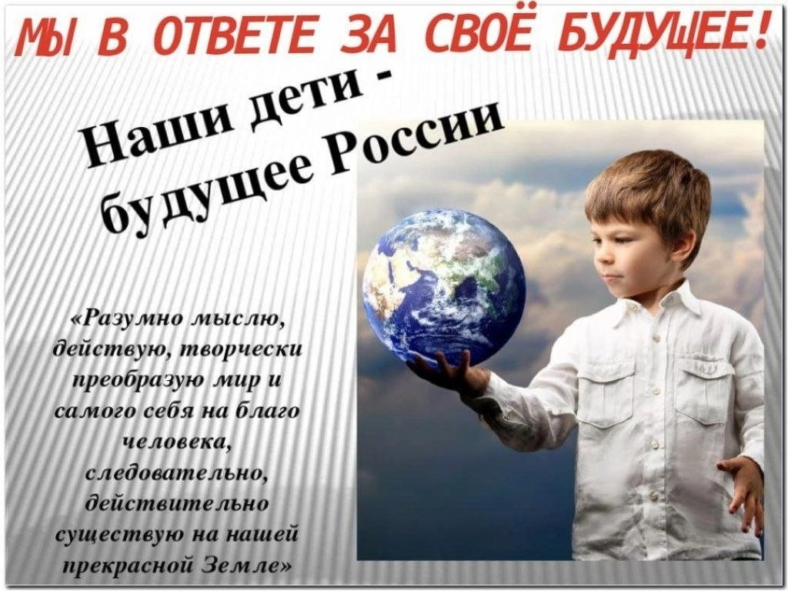

Slide 11
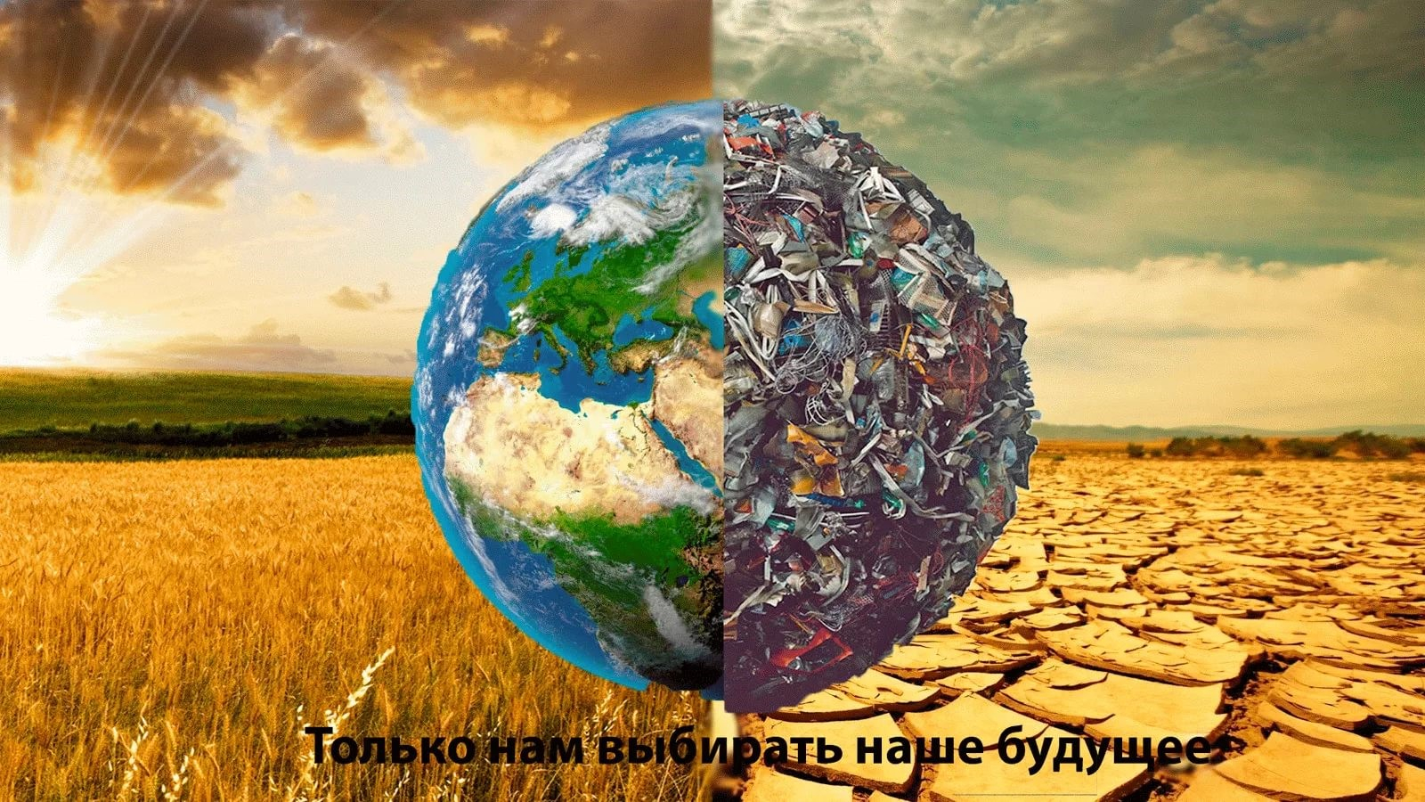

Slide 12
